Slide 1

Mikroekonomie
XMIK
Specifika trhů s výrobními faktory, trh půdy a kapitálu
12. 11. 2024
Olomouc
Autor: Ing. Jaroslav Škrabal, Ph.D.

Slide 2
Výrobní faktory
V ekonomické teorii se nejčastěji rozlišují následující výrobní faktory:
  půda (přírodní zdroje),
  práce,
  kapitál,
  technologie.
2/69

Slide 3
Výrobní faktory
Práce a půda jsou tzv. primárními výrobními faktory, neboť si je člověk přivlastňuje přímo z okolní přírody (zatím neprošly procesem výroby).
Kapitál a technologii pak řadíme mezi tzv. sekundární výrobní faktory, přičemž tyto VF jsou již výsledkem výrobního procesu.
3/69

Slide 4
Výrobní faktory
Na trzích výrobních faktorů jsou domácnosti nabízející a firmy poptávající stranou (na trzích statků a služeb tomu je naopak).
Stejně jako na trhu výrobků a služeb, také na trzích výrobních faktorů jsou určujícími elementy poptávka a nabídka, a to poptávka a nabídka výrobního faktoru (opět platí zákon klesající poptávky a zákon rostoucí nabídky).
4/69

Slide 5
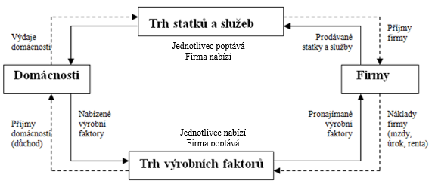
Výrobní faktory
5/69

Slide 6
Výrobní faktory
Poptávka po výrobních faktorech není poptávkou přímou, ale poptávkou odvozenou – je závislá (odvozená) od poptávky po zboží, na jehož výrobu se daný výrobní faktor využívá.
Firmy se poptávají VF pouze z toho důvodu, že s nimi chtějí vyrobit zboží.
6/69

Slide 7
Výrobní faktory
Nabídka výrobních faktorů je specifická tím, že vlastníkem výrobních faktorů jsou spotřebitelé (resp. domácnosti), tzn., že se řídí snahou maximalizovat užitek.
7/69

Slide 8
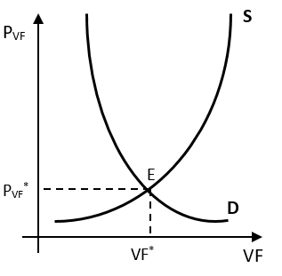
Výrobní faktory
Rovnováha na trhu výrobního faktoru
8/69

Slide 9
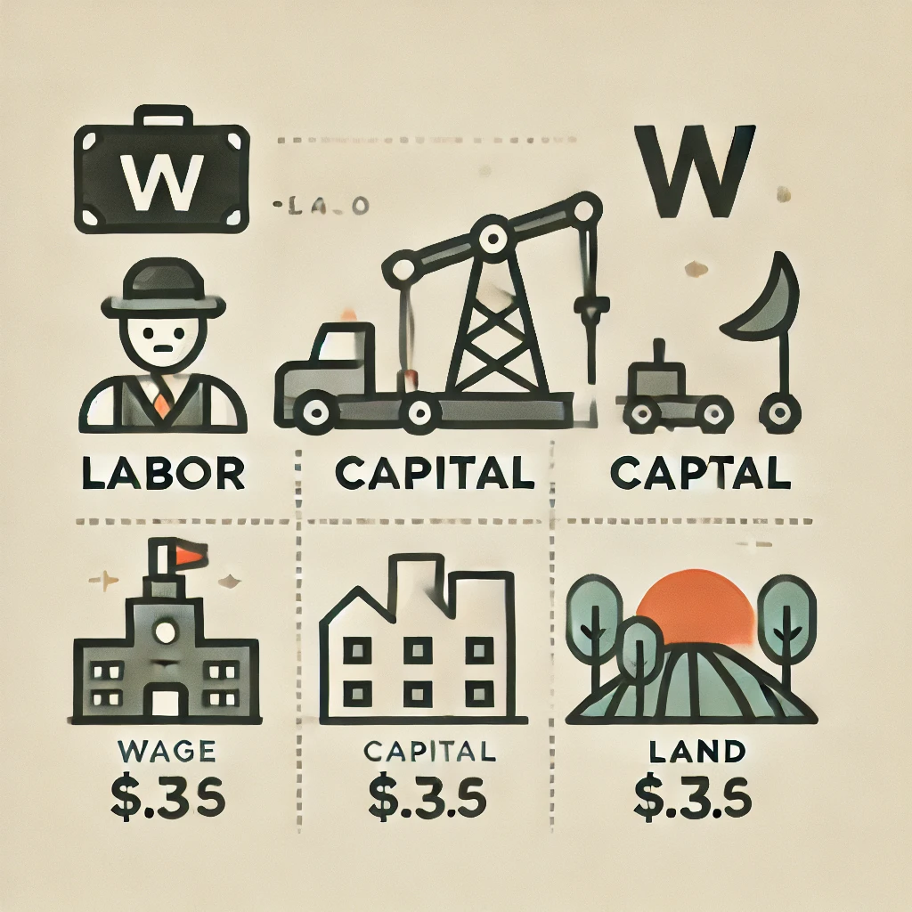
Výrobní faktory
Cena výrobního faktoru je cena spojená se službou tohoto faktoru, tzn. s jeho pronájmem.
Jde-li o práci (L), platí se za její službu mzda a cenou této služby je mzdová sazba (w).
9/69

Slide 10
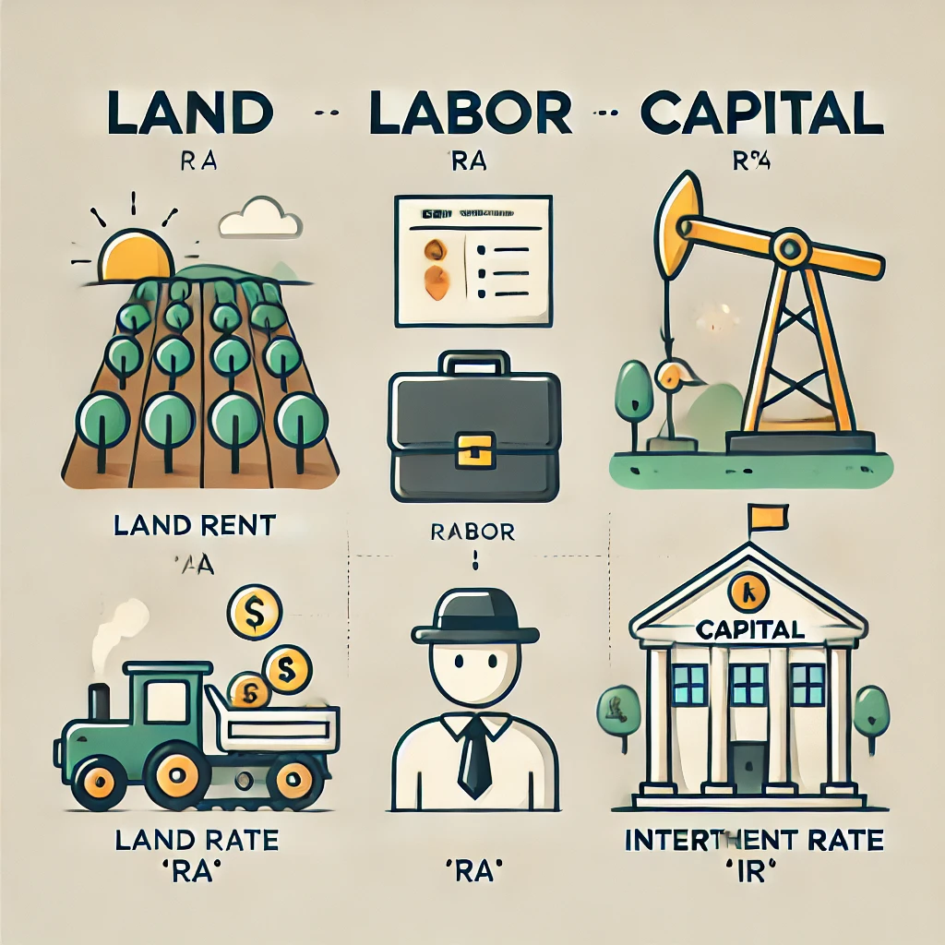
Výrobní faktory
Jde-li o půdu (A), platí se pozemková renta a cenou je sazba pozemkové renty (r_{A}).
Jde-li o kapitál (K), platí se za tuto službu úrok a cenou je úroková míra (i_{R}).
10/69

Slide 11
Výrobní faktory
Za předpokladu dokonalé konkurence na trhu výrobního faktoru směřuje tento trh při střetávání nabídky a poptávky k rovnováze, tzn. k rovnovážné ceně výrobního faktoru (P_{VF}*).
Tato cena určuje výdělek výrobního faktoru, přičemž výdělek VF se zpravidla skládá ze dvou částí, a to z transferového výdělku a z ekonomické renty.
11/69

Slide 12
Výrobní faktory
Transferový výdělek je taková výše výdělku, kterou by daný vstup mohl získat při svém nejlepším alternativním užití (je to tedy částka, kterou musí získávat, aby přemístil svou službu do daného způsobu použití).
  Transferový výdělek je minimální částka, kterou musí výrobní faktor získat, aby zůstal ve stávajícím využití, místo aby přešel k lepší alternativě.
12/69

Slide 13
Výrobní faktory
Ekonomická renta je tou částí celkového výdělku daného vstupu, která převyšuje transferový výdělek.
  Ekonomická renta je částka, kterou výrobní faktor vydělá nad minimum potřebné k tomu, aby zůstal v současném využití.
  Je to vlastně „bonus“, který faktor získává, protože jeho využití je výhodnější než nejlepší alternativa.
13/69

Slide 14
Výrobní faktory
Podíl transferového výdělku a ekonomické renty na celkovém výdělku vstupu závisí na elasticitě nabídky daného vstupu.
Obecně platí, že s rostoucí elasticitou nabídky klesá ekonomická renta.
  S rostoucí elasticitou nabídky je výrobní faktor flexibilnější a ochotnější reagovat na změny cen, což snižuje jeho ekonomickou rentu, protože nabídka se snadněji přizpůsobí poptávce a méně závisí na konkrétním využití.
14/69

Slide 15
Výrobní faktory
Sklon křivky nabídky výrobního faktoru souvisí s jeho dostupností.
S klesající dostupností VF sklon křivky nabídky roste (křivka se stává strmější) a ekonomická renta se zvyšuje a naopak.
Čistá ekonomická renta je výdělek placený za službu výrobního faktoru s fixní nabídkou.
15/69

Slide 16
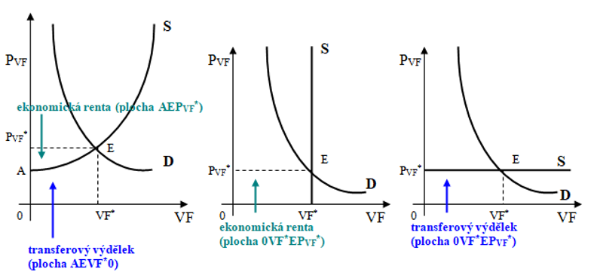
Výrobní faktory
Ekonomická renta a transferový výdělek
16/69

Slide 17
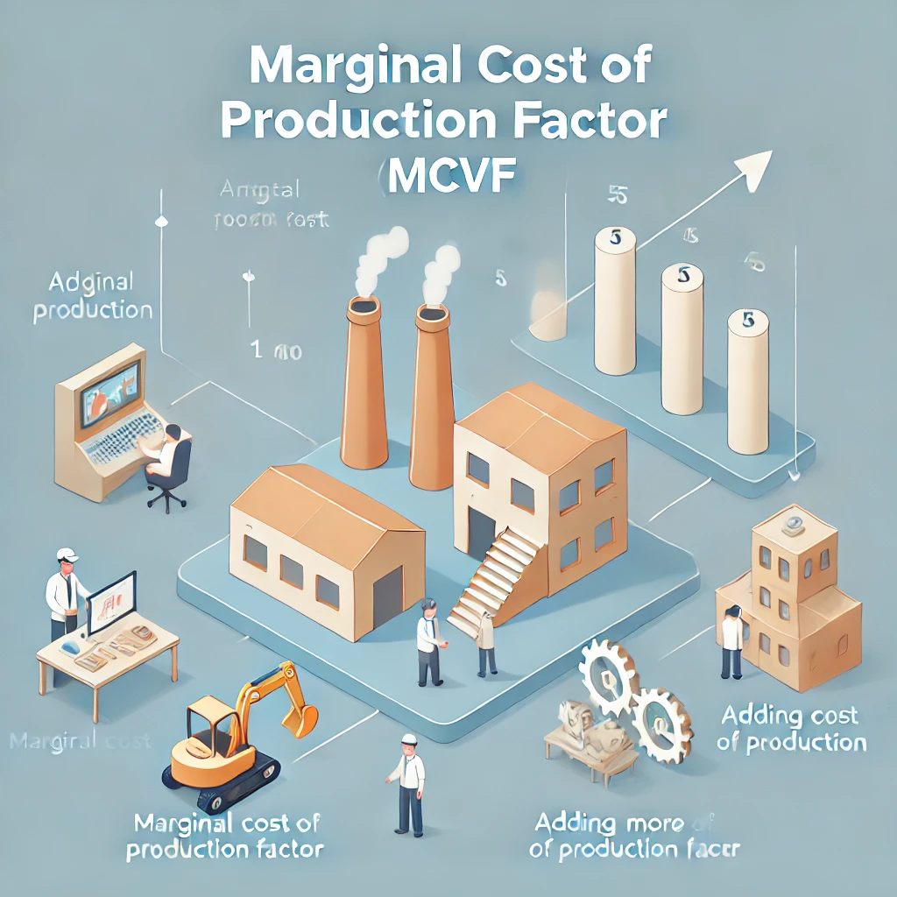
Výrobní faktory
Mezní náklady na výrobní faktor (MC_{VF}) představují dodatečný náklad firmy vzniklý zapojením dodatečné jednotky výrobního faktoru do výroby.
17/69

Slide 18
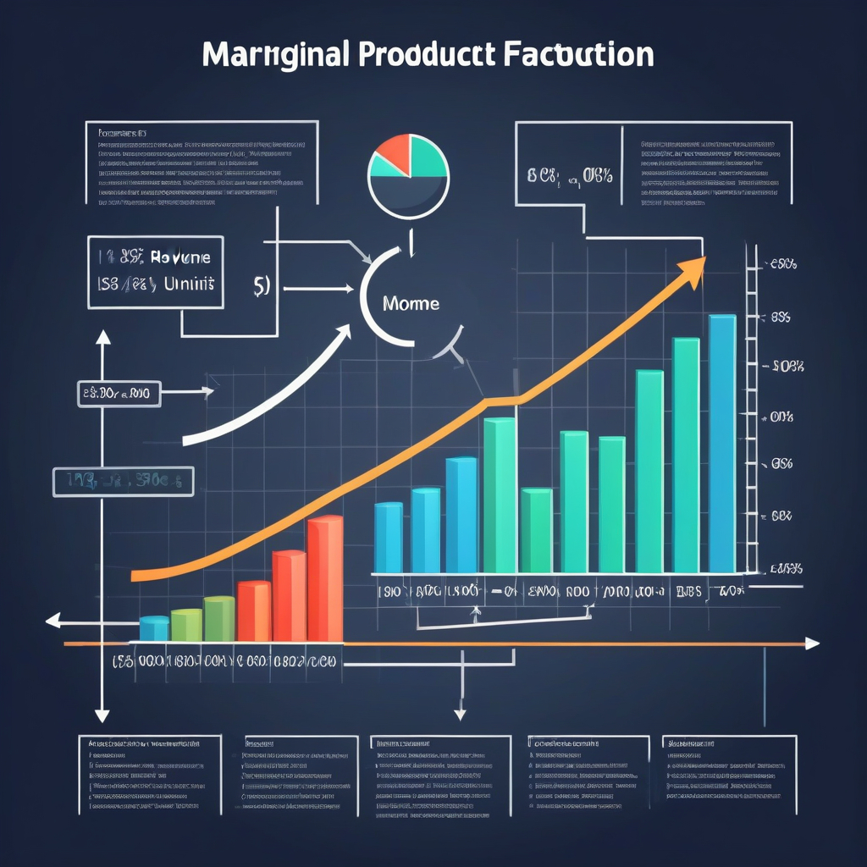
Výrobní faktory
Příjem z mezního produktu výrobního faktoru (MRP_{VF}) představuje dodatečný příjem, který firma získá prodejem produktu vytvořeného zapojením dodatečné jednotky výrobního faktoru do výroby, přičemž ostatní vstupy jsou konstantní.
18/69

Slide 19
Výrobní faktory
Rovnováha firmy na trhu VF: MC_{VF} = MRP_{VF}
V podmínkách dokonalé konkurence na trhu produktů i výrobních faktorů platí:
MC_{VF} = P_{VF} → MC_{VF} = P_{VF} = MRP_{VF}
Na trhu výrobních faktorů existuje možnost vzájemné substituce výrobních faktorů.
Optimální kombinace jejich využití je taková, když platí:
19/69

Slide 20
Výrobní faktory
Na trhu dokonalé konkurence může firma najmout libovolné množství faktoru při dané ceně, aniž by cenu faktoru ovlivnila.
To znamená, že křivka nabídky SVF = MCVF = PVF a je dokonale elastická.
Rovnovážné množství výrobního faktoru QVF je tak dáno průsečíkem křivek MRPVF a MCVF.
20/69

Slide 21
Výrobní faktory
V podmínkách nedokonalé konkurence panují odlišná pravidla.
Mezní náklady faktoru jsou rostoucí a cena faktoru od určitého momentu je klesající.
21/69

Slide 22
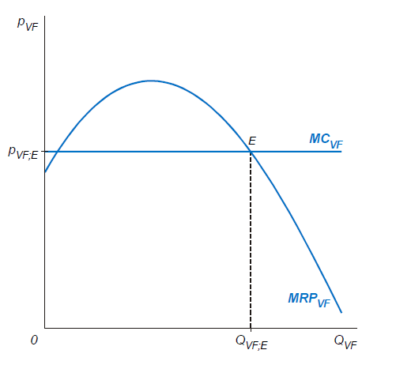
Výrobní faktory
Vztah příjmu z mezního produktu výrobního faktoru a mezních nákladů na výrobní faktor
22/69

Slide 23
Trh půdy (přírodní zdroje)
Některé přírodní zdroje se vyskytuji v relativně velkém množství.
Jine přírodní zdroje se vyskytuji jen ve velmi malých množstvích a pokud jsou významné pro život člověka, jsou vzácné.
23/69

Slide 24
Trh půdy (přírodní zdroje)
Přirodni zdroje dělime do dvou skupin – na neobnovitelné a obnovitelné.
Neobnovitelné přírodní zdroje
  Omezené množství, nelze je obnovit.
  Příklady: ropa, uhlí, přírodní plyn, zlato, titan.
  V případě vyčerpání nejsou k dispozici pro budoucí generace.
24/69

Slide 25
Trh půdy (přírodní zdroje)
Obnovitelné přírodní zdroje
  Mohou být používány opakovaně bez ztráty pro budoucí užití.
    Příklady: moře, řeky, jezera, déšť, sluneční svit, vítr, divoká zvířata, rostliny.
  Zahrnuje i půdu, kterou budeme analyzovat samostatně.
25/69

Slide 26
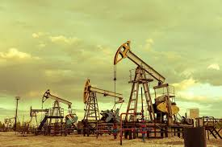
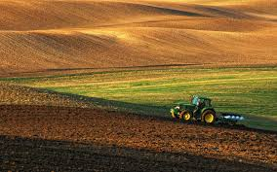
Trh půdy (přírodní zdroje)
Půda (A) zahrnuje jak část zemského povrchu, která není pokryta mořem (zemědělská a nezemědělská půda), tak veškeré přírodní zdroje, které lze nalézt nad i pod zemí.
26/69

Slide 27
Trh půdy (přírodní zdroje)
Důchod, který plyne z vlastnictví půdy, se nazývá pozemková renta.
Vzniká tak, že se na půdě pěstují plodiny a jejich prodejem vzniká výnos – pozemková renta.
Zvláštností půdy je fakt, že její nabídka je fixní a tedy neelastická.
Výši renty ovlivňuje vztah mezi nabídkou a poptávkou po půdě.
27/69

Slide 28
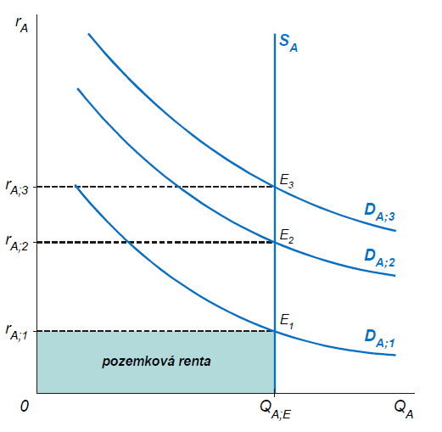
Trh půdy (přírodní zdroje)
Pozemková renta
Jak je zřejmé růst poptávky vede k růstu ceny půdy a k růstu pozemkové renty (vyšrafovaná část).
Pozemková renta může plynout rovněž z těžby surovin, nebo z toho, že pozemek může sloužit jako stavební pozemek.
28/69

Slide 29
Trh půdy (přírodní zdroje)
Pozemková renta je konkrétním případem čisté ekonomické renty, což je důchod placený za služby libovolného výrobního faktoru s fixní nabídkou.
Jde o vstup s dokonale neelastickou (svislou) nabídkovou křivkou.
29/69

Slide 30
Trh půdy (přírodní zdroje)
Jiným příkladem vzniku čisté ekonomické renty je renta jako odměna za speciální talent, kterou mohou získat jednotlivci s jedinečnými schopnostmi (např. filmová či hokejová hvězda).
30/69

Slide 31
Trh půdy (přírodní zdroje)
Čím je nabídka menší oproti poptávce, tím větší je ekonomická renta.
Někdy se rovněž používá pojem ekonomická renta v širším smyslu pro označení přebytku výrobce.
Obecně platí, že s dostupností výrobního faktoru souvisí sklon křivky jeho nabídky.
S klesající dostupností faktoru sklon křivky roste (křivka se stává strmější) a ekonomická renta se zvyšuje a opačně.
31/69

Slide 32
Trh kapitálu
Východiskem k vymezení kapitálu je jeho zdroj.
Z tohoto pohledu se kapitál definuje jako úspory přeměněné v investice, jako úspory vydané za účelem zhodnocení.
Často se též můžeme setkat s obecnějším pojetím, kdy kapitál je chápán jako hodnota schopná zhodnocení, tj. se schopností obohacovat se o přírůstek hodnoty.
32/69

Slide 33
Trh kapitálu
Kapitál jako výrobní faktor je považován za faktor odvozený (sekundární VF), druhotný (na rozdíl od práce a půdy).
Je výsledkem předchozí hospodářské aktivity.
33/69

Slide 34
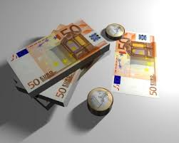
Trh kapitálu
Podle fyzické podoby rozlišujeme tři základní formy kapitálu, a to kapitál:
  hmotný, jenž také označujeme pojmem kapitálové statky
  portfoliový (fiktivní či také nehmotný)
  kapitál peněžní (finanční).
34/69

Slide 35
Trh kapitálu
Kapitálové statky umožňují podnikateli produkovat.
  Z pohledu podnikatele lze rozlišit tři základní kategorie statků, a sice stavby, zařízení a zásoby.
  Aby bylo možné kapitálové statky vyrobit je nutno uvolnit (uspořit) část výrobních činitelů nutných k výrobě spotřebních statků.
  Výroba kapitálových statků je tedy spojena s omezováním současné spotřeby s tím, že roste možnost vyšší spotřeby v budoucnosti.
35/69

Slide 36
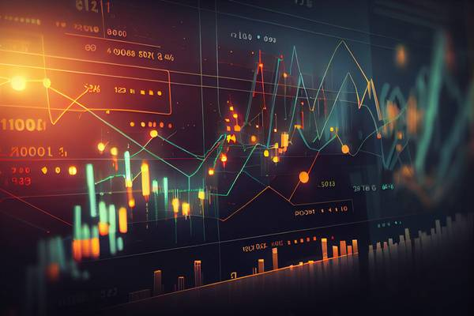
Trh kapitálu
Portfoliový kapitál (někdy označovaný jako fiktivní kapitál) má podobu cenných papírů, které jsou dokladem o kapitálovém vkladu a opravňují k podílu na výsledcích podnikání (akcie), nebo dokladem o poskytnutém úvěru (různé typy dluhopisů).
36/69

Slide 37
Trh kapitálu
Peněžní kapitál má podobu peněz.
  Ne každé peníze však představují kapitál.
  Za kapitál tak považujeme pouze ty peníze, které mají podobu úspor a jsou nabídnuty k investování.
  Peněžní forma je výchozí a univerzální formou kapitálu.
37/69

Slide 38
Trh kapitálu
Aby si podnikatel mohl opatřit kapitálové statky, musí získat peněžní prostředky.
Ty si může vypůjčit od jejich držitele, podnikatel tak získá úvěr.
Úvěr je vztah mezi držitelem peněz – věřitelem, který poskytuje své prostředky někomu jinému a dlužníkem (např. podnikatelem), který se zavazuje splatit půjčené peníze do určité doby a zaplatit sjednanou odměnu – úrok.
38/69

Slide 39
Trh kapitálu
Úvěr pak zprostředkují specializované instituce – banky.
Vedle této přímé formy získání kapitálu existuje forma nepřímá, kdy firma získá potřebné prostředky emisí cenných papírů (akcií nebo dluhopisů) na trhu s cennými papíry, který je organizován zpravidla burzou cenných papírů.
39/69

Slide 40
Trh kapitálu
Kapitálové statky se spolupodílí na tvorbě hodnot, prochází procesem výrobní spotřeby, a sice jednorázově (materiál) jako oběžný kapitál, nebo postupně jako fixní kapitál (budovy, stroje apod.).
Fixní kapitál se nespotřebovává najednou, pouze se opotřebovává.
Jeho opotřebení se do výrobních nákladů přenáší formou odpisů.
40/69

Slide 41
Trh kapitálu
Amortizační odpisy jsou prostředkem, pomocí něhož se opotřebení fixního kapitálu eviduje.
Odpisy se shromažďují v amortizačním fondu a vytváří tak prostředky potřebné k pořízení nových kapitálových statků.
  Dochází tak k akumulaci kapitálu.
41/69

Slide 42
Trh kapitálu
Proces zavádění kapitálových statků do výroby za účelem produkce nových kapitálových statků se označuje jako investice.
Tento proces má dvě stránky.
  Jednak se v procesu investování musí nahradit opotřebované kapitálové statky, kdy se hovoří o obnovovacích (restitučních) investicích (IR), jednak dochází ke zvětšování zásoby kapitálových statků, což je označováno jako čisté (netto) investice, nebo též rozšiřovací investice (IN).
42/69

Slide 43
Trh kapitálu
Obnovovači i rozšiřovací investice jsou úzce propojeny.
  Např. nahrazením obnovovaného stroje strojem s vyšší produktivitou než měl stroj původní.
  Dochází tak obnově stroje a současně k rozšíření kapacity.
  Proto nás budou zajímat celkové investice, označované jako hrubé (brutto) investice (IB).
43/69

Slide 44

Trh kapitálu
Platí, že:
  hrubé (brutto) investice (IB) = obnovovacích (restitučních) investicích (IR) + čisté (netto) investice, nebo též rozšiřovací investice (IN)
44/69

Slide 45
Trh kapitálu
Kapitál je zásadním výrobním faktorem, který ovlivňuje růst produktivity práce a společenského bohatství, představuje proto významný ekonomický problém.
Při rozšiřování zásoby kapitálu na základě investic vyvstávají následující otázky:
  kde berou firmy prostředky na nákup nových kapitálových statků
  na základě čeho se firmy rozhodují o tom, zda a kam budou investovat
  jak a kde dochází k přeměně investic na nové kapitálové statky.
45/69

Slide 46
Trh kapitálu
  kde berou firmy prostředky na nákup nových kapitálových statků
  na základě čeho se firmy rozhodují o tom, zda a kam budou investovat
  jak a kde dochází k přeměně investic na nové kapitálové statky.
První otázku řeší kapitálový trh.
Druhá otázka se týká problematiky výnosů z kapitálu a třetí otázka vede k odlišení trhu kapitálu a trhu kapitálových statků.
46/69

Slide 47
Trh kapitálu
Jestliže se firma rozhodne rozšiřovat své kapacity, což znamená pořizovat nové kapitálové statky, musí mít k dispozici dostatečné množství prostředků.
Ty může získat z vlastních zdrojů (odpisy, nerozdělený zisk aj.) nebo z cizích zdrojů (viz úvěr).
O cizí zdroje se firma uchází na kapitálovém trhu.
47/69

Slide 48
Trh kapitálu
Nabídku kapitálu na trhu představují především úspory domácností.
Domácnosti se zříkají současné spotřeby a odkládají ji do budoucnosti ovšem s očekáváním, že jejich budoucí spotřeba bude vyšší.
48/69

Slide 49
Trh kapitálu
Úspory představují tu část disponibilního důchodu domácnosti, která nebyla vydána na spotřebu, ale byla přeměněna na nabídku dočasně volných prostředků na trhu kapitálu.
Vzhledem k tomu, že domácnosti dávají přednost přítomné spotřebě, musí mít důvod k tomu, aby svou spotřebu odložily.
Tímto důvodem je fakt, že odložení spotřeby jim zajistí zvýšení jejich spotřeby v budoucnosti.
49/69

Slide 50
Trh kapitálu
Odměnou za odložení spotřeby je fakt, že částka, kterou uspořili, se jim vrátí zvýšená o určitý přírůstek – úrok, který představuje výnos z uspořené částky.
Domácnosti však nezajímá absolutní výše úroku z uspořené částky, ale míra zhodnocení uspořené částky, kterou je úroková míra (ir) či také úroková sazba, která vyjadřuje míru zhodnocení vložené částky za určité období.
50/69

Slide 51
Trh kapitálu
Je dána jako poměr úroku z uspořené částky k této uspořené částce.
Obě položky jsou vyjádřeny v peněžních jednotkách jedné měny a úroková míra je vyjádřena v procentech p.a. (za jeden rok).
  poměr úroku z uspořené částky (ΔS_{i}) k této uspořené částce (S_{i}):
51/69

Slide 52
Trh kapitálu
Domácnosti motivuje k úsporám právě určitá výše úrokové míry, od níž mohou odvodit budoucí hodnotu dnešní úspory (budoucí výnos současné hodnoty).
FV = PV . (1 + i_{R})^{n}
kde:
  FV = hodnota budoucího výnosu
  PV = současná hodnota vkladu
(1 + i_{R})^{n} = úročitel (= udává, kolikrát se zvýší počáteční vklad za n let při dané úrokové míře)
52/69

Slide 53
Trh kapitálu
Někdy je třeba znát také současnou hodnotu výnosů, které obdržíme v budoucnosti – budoucích výnosů za n let.
53/69

Slide 54
Trh kapitálu
Poptávka po kapitálu (D_{K}) je dána potřebou firem financovat nákup investičních statků. Poptávka po kapitálu je určena příjmem z mezního produktu kapitálu a je nepřímo závislá na výši úrokové míry.
Platí, že s růstem úrokové míry klesá poptávka po kapitálu a naopak; poptávková křivka je klesající.
54/69

Slide 55
Trh kapitálu
Pro firmy je důležité, aby znaly hodnotu výnosu inkasovaného v daném roce.
Ten má pro firmu větší význam než výnosy inkasovaný v pozdějších letech.
55/69

Slide 56
Trh kapitálu
kde:
  PV = současná hodnota celého toku očekávaných budoucích výnosů
  N = čistý roční výnos
  i_{R} = roční úroková míra, u níž předpokládáme, že se nemění
56/69

Slide 57
Trh kapitálu
Čistá současná hodnota budoucích výnosů – bere v úvahu náklady spojené s realizací jednotlivých investic; určíme ji tak, že od současné hodnoty toku budoucích výnosů odečteme náklady na investici.
Firma investuje v případě, že čistá současná hodnota budoucích výnosů je větší než nula, a v případě, že se firma rozhoduje mezi více variantami investice, pak volí takovou variantu, která má hodnotu čisté hodnoty budoucích výnosů nejvyšší.
57/69

Slide 58
Trh kapitálu
NPV = PV – I
  NPV = čistá současná hodnota budoucích výnosů
  PV = současná hodnota celého toku očekávaných budoucích výnosů
  I = investice
58/69

Slide 59
Trh kapitálu
Rovnováha na trhu kapitálu je dána střetem poptávky po kapitálu a nabídky kapitálu, proto je třeba rozlišovat rovnováhu na trhu kapitálu z krátkodobého a dlouhodobého hlediska.
Rovnovážná úroková míry vyrovnává úspory a investice.
59/69

Slide 60
Trh kapitálu
Pro všechny úrokové míry, které jsou vyšší než rovnovážná úroková míra, platí, že domácnosti vytvářejí úspory, které jsou vyšší než poptávka po kapitálu.
Pro úrokové míry, které jsou nižší než rovnovážná úroková míra, platí, že poptávka po kapitálu je větší než úspory, které byly v minulosti utvořeny při těchto úrokových mírách.
  (Při růstu úrokové míry úspory domácností rostou a investice firem klesají a naopak.)
60/69

Slide 61
Trh kapitálu
Krátkodobého hlediska je nabídka na trhu kapitálem dána, poněvadž úspory představují stavovou veličinu a ekonomika zdědila určitou zásobu kapitálu (úspor) z minulosti.
  Nabídková křivka SK;SR je kolmá, odpovídá krátkodobé zásobě kapitálu QK;ESR.
  Poptávková křivka DK je klesající.
  Průsečík ESR obou křivek představuje bod krátkodobé rovnováhy, ve kterém je při dané nabídce kapitálu a při dané funkci poptávky po kapitálu určena krátkodobá rovnovážná úroková míra ir;ESR
61/69

Slide 62
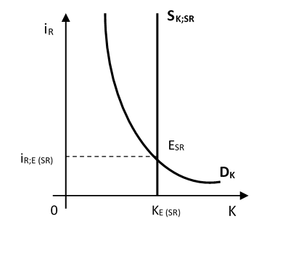
Trh kapitálu
Určení rovnovážné úrokové míry v krátkém období
62/69

Slide 63
Trh kapitálu
Z dlouhodobého hlediska hraje roli fakt, že domácnosti se mohou rozhodnout, zda budou nabízet větší úspory, když úroková míra vzroste.
Nabídka na trhu kapitálu je rostoucí funkcí úrokové míry.
Při krátkodobé úrokové míře ir;ESR jsou domácnosti z dlouhodobého hlediska schopny vytvářet vyšší úspory, než odpovídá zásobě kapitálu vytvořené v krátkém období (QK;ESR).
To má za následek, že v každém dalším období se vytváří větší nabídka kapitálu.
Tento proces bude pokračovat až k průsečíku poptávkové křivky DK a dlouhodobé křivky nabídky SK;LR, který určuje výši dlouhodobé rovnovážné úrokové míry ir;ELR a jí odpovídající rovnovážnou úroveň zásoby kapitálu QK;ELR.
63/69

Slide 64
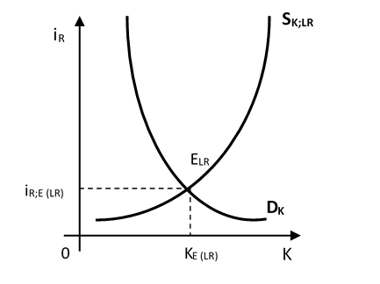
Trh kapitálu
Určení rovnovážné úrokové míry v dlouhém období
64/69

Slide 65
Trh kapitálu
Rovnovážná úroková míra (ir;ELR) je úroková sazba, která vyrovnává množství peněz, které lidé spoří, a množství peněz, které firmy potřebují na investice.
Tato úroková sazba podporuje poptávku po penězích, která odpovídá množství peněz, které bylo ušetřeno v předchozích obdobích.
Pokud je úroková sazba vyšší než tato rovnovážná úroková míra, lidé ušetří víc, než kolik firem potřebuje na investice.
Naopak, pokud je úroková sazba nižší, firmy potřebují víc peněz na investice, než kolik lidé za daných podmínek ušetří.
65/69

Slide 66


K procvičení
1. Jakou hodnotu dnes musím vložit do banky, abych za rok obdržel částku ve výši 1 100 Kč, jestliže roční úroková sazba činí 10 %.
$$PV=\frac{1 100}{\left(1+0,10\right)}$$
$$PV=1000 Kč$$
66/69

Slide 67



K procvičení
2. Kolik budete mít za 5 let naspořeno, když dnes do banky při úroku 1,8 % vložíte 1 000 Kč?
$$FV=PV ∗({1+r)}^{n}$$
$$FV=1 000 ∗({1+0,018)}^{n}$$
$$FV=1 093, 30 Kč$$
67/69

Slide 68
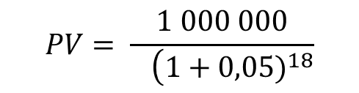
K procvičení
3. Narodí se dcera, v den narození jí rodiče uloží na účet při 5 % takovou částku, by si v den svých osmnácti mohla vyzvednout 1 mil. Kč. Kolik musí uložit?
PV = 415 521 Kč
$$PV= \frac{1 000 000}{ \left(1+0,05)^{18}\right.}$$
68/69

Slide 69
DĚKUJI ZA POZORNOST

